Slide 1
Refonte site FEURST
Prérequis et objectifs
Trame Générale et Configurateur TURNKEY

Slide 2

Rajeunissement de l’image
Feurst n’a pas la résonance internationale espérée.
« EU » de Feurst se prononce « IOU » donc sans lien direct avec la notion de premier/leader (First).
Le nom de domaine Feurst.com n’est pas disponible
L’identité premium doit être renforcée et internationalisée.
Qualité, robustesse, innovation, service, identité
Nouvelle promesse avec TURNKEY = la formule 1 de la dent
En cultivant l’idée de premium Tech= First / F1st
Chaque fabricant de dents de godet a sa propre couleur
Rouge, Vert, Jaune, Grenat, nous c’est le bleue (Hensley aussi)
En cultivant l’identité physique = The blue tooth / The blue touch
Nouveaux noms de domaines possibles
F1st.fr (pour la France)
F1st-getparts.com (international)
Ou F1st-thebluetooth.com
Ou F1sthebluetooth.com
Nouvelles Trade marks possibles
F1st™
The Blue Tooth™

Slide 3
Liste des prérequis pour le site
Audit sur le site Feurst.fr _ Contacter l’agence
Audit sur le référencement actuel (mots clés)
Optimisation du référencement naturel
Mots clés et liens hypertextes
Page d’accueil explicite et interactive– Contenu qualitatif, Réassurance – 3-4s
Etude d’engagement potentiel sur référencement payant.
Le site doit comprendre un outil statistique performant
La génération de « lead » qualifiés doit être notre objectif premier
Appel à l’action / interaction
Win-Win (livre-blanc, étude de marché, technologie,…)
Nos clients doivent trouver un maximum d’informations.
Newsletter? Sending Blue

Slide 4
Référencement naturel GOOGLE stress test sur mots clés
5^{ième} +, j’ai arrêté de scroller
Feurst: 1^{ière} page TOP
Turnkey : 4^{ième} page
Protection de godet: 1^{ière} page TOP
Dent(s) de godet: 4^{ième} page / Bucket tooth(teeth): 5^{ième} +
Ground Engaging Tools: 5^{ième} +
Godet(s) de pelleteuse / Excavator Bucket : 5^{ième} +
Godet(s) de chargeuse / Loader Bucket : 5^{ième} +
Distributeur (de la marque) FEURST: 1^{ière} page TOP
Distributeur (de la marque) TURNKEY: 5^{ième} +

Slide 5

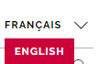


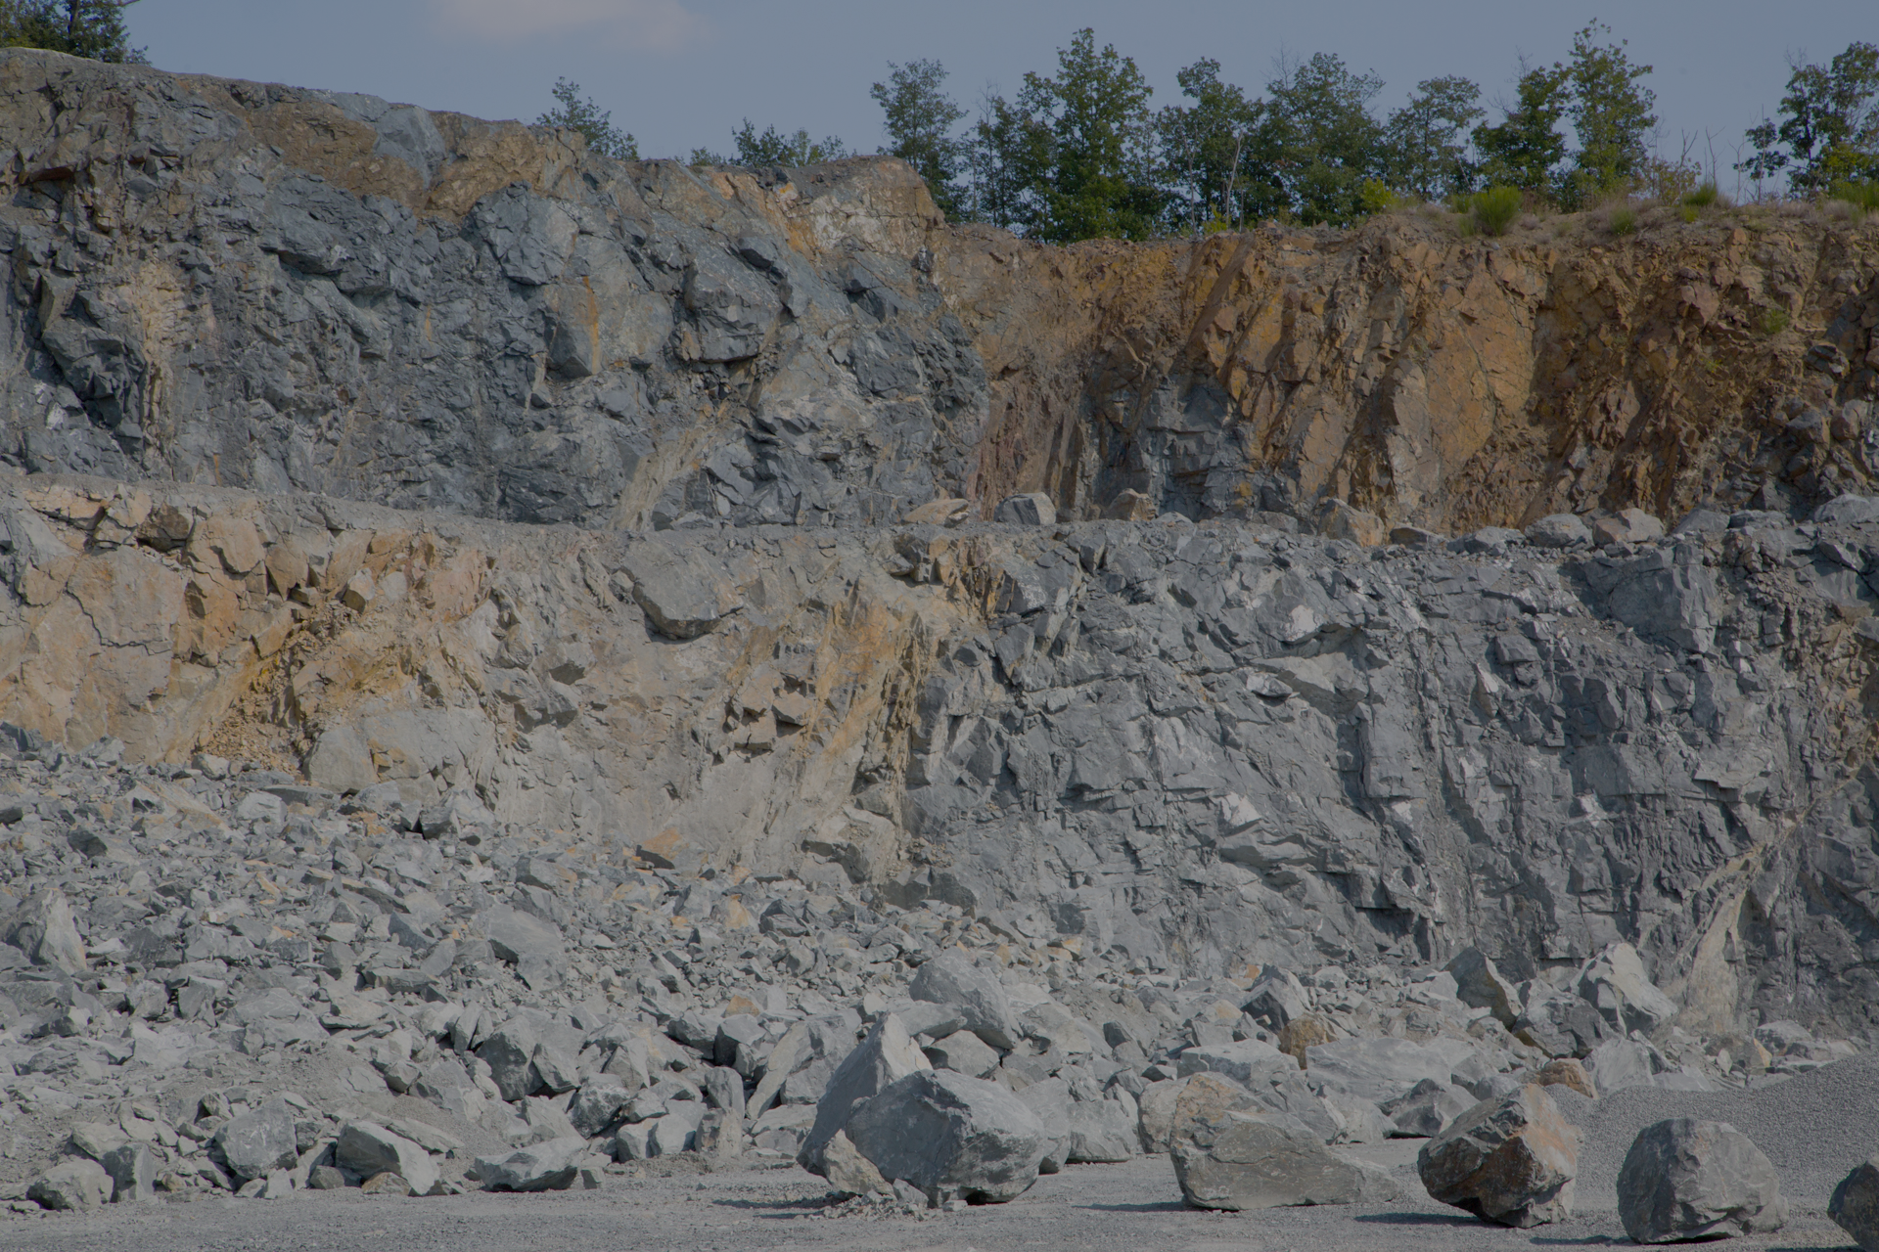
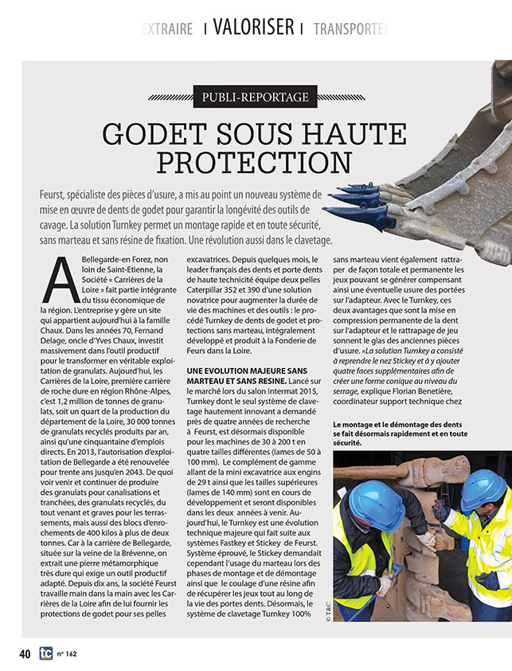
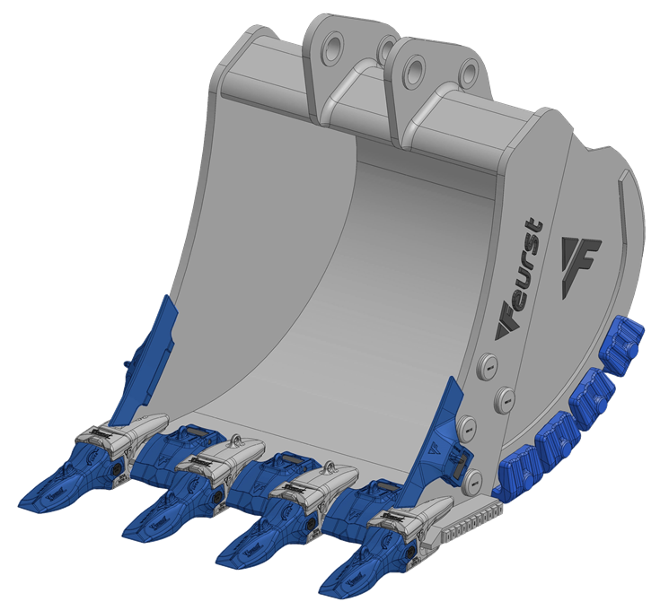


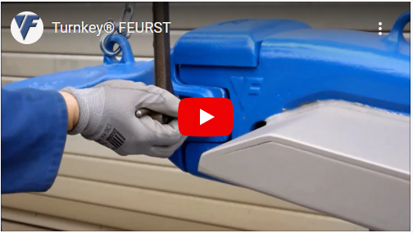
+33 (0) 4 77 27 40 63
Contact us
Our Values Mining Construction Ressources Dealer Web Service
Espace Promotionnel
News
Blog Astuces
Témoignage du moment
Evènement
Challenge
A
Quick guide
Turnkey® is the Hammerless quick & safe assembly Ground Engaging Tools unique solution with gap recovering perfect retention locking device
for excavator and loader bucket teeth & bucket shrouds, developed with metallurgical expertise resulting from decades of cumulative experience serving users in the construction and quarries industry and in severe applications.
ee
Configurator
Learn more
Learn more
Watch this video how to install & remove easily TURNKEY® tooth system !
1000000
Wear parts sold / year
450
Tons Max Machine Weight
30 %
Operating Cost Saving
8 %
Machine Fuel Saving

Slide 6
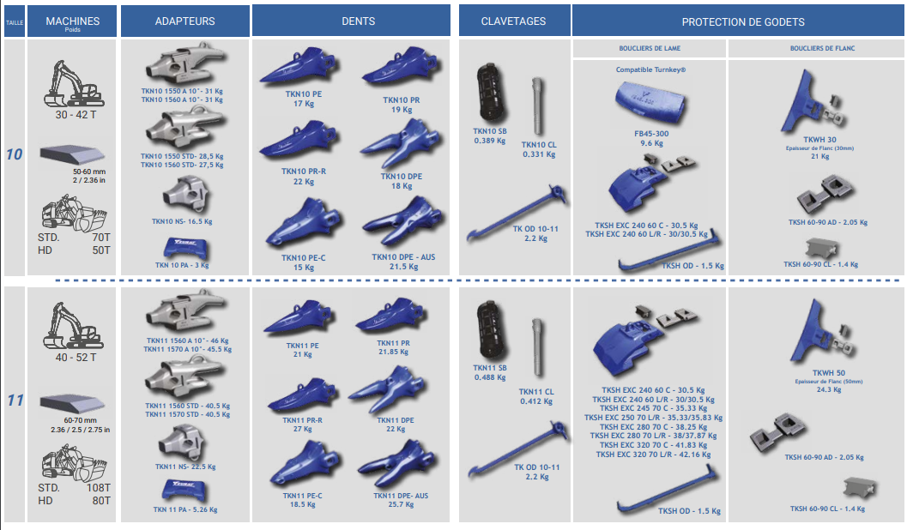
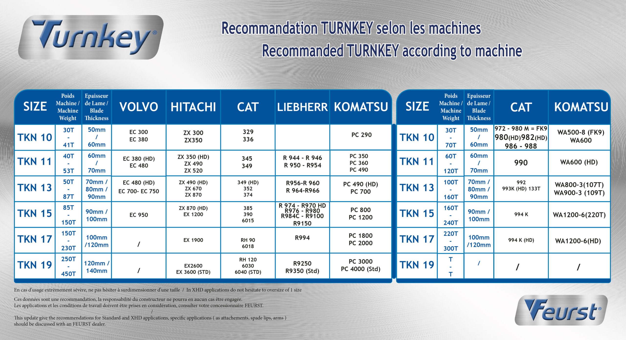
Structure du module « Quick guide »
Lecture rapide et transverse en utilisant les données déjà existantes
Full responsive

Slide 7
Structure du module « Configurateur »
Sélecteur général sur applicatif client en 7 étapes.
Etape 1/7: Avertissement, mode d’emploi & enregistrement des données lead/prospect (Société obligatoire, Nom, Adresse, email, téléphone)
Etape 2/7: Choix de la machine – Pelleteuse ou Chargeuse
Etape 3/7: Choix du métier – Carrière ou Construction
Etape 4/7: (suivant choix étape2) – Choix du tonnage (2 échelles)
Etape 5/7: Choix des conditions d’usage – Standard / HD / XHD
Etape 6/7: Forme de la lame d’attaque – Droite ou Delta – largeur godet
Etape 7/7: Confirmation des données et préconisation générale avec envoi d’une demande de devis personnalisé.

Slide 8



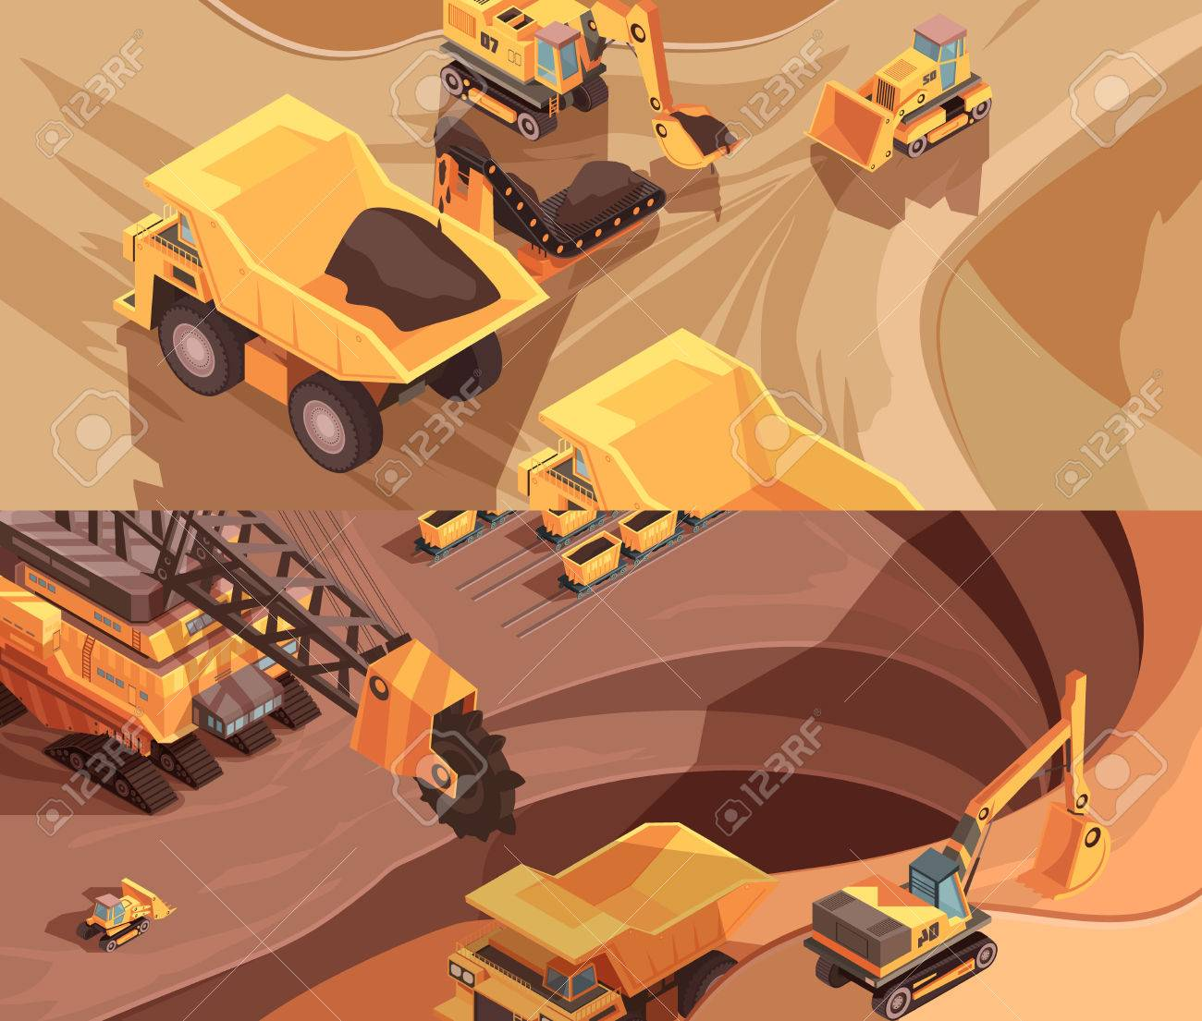

Prévoir l’établissement d’un rapport de lead journalier pour le mid-office
Prévoir un format pdf de rapport envoyé par mail au demandeur
Prévoir un système de suivi des offres (traçabilité)
Construction
4/7
Tonnage Machine
0-5T
5-10T
10-13T
Enregistrement & conditions d’utilisation
Zrhgggog j gj fjgjgjg fjvfjmlg jjvkn j
jfj jj jioiiv bdj eerur été etej
13-18T
18-25T
25-35T
2/7
3/7
suivant
1/7
Sélectionner votre type de machine
Sélectionner votre métier
OR
Société
Téléphone
Mining
C.P.
VILLE
Email
4/7
Mr /Mme
Nom
Prénom
Pelleteuse
Chargeuse
Pelle Butte
Carrière/Mining
Construction
Distributeur
Accepter d’être contacté
suivant
suivant
suivant
Tonnage Machine
Utilisateur
Newsletter & actualité
30-39T
40-49T
50-85T
85-150T
140-200T
200-350T
Résumé de votre recherche
Attention: ce choix conduit
À un formulaire de demande
de préconisation personnalisée
suivant
Votre Société
Votre nom
Votre mail
Votre machine
Votre métier
Tonnage Machine
Conditions d’utilisation
Forme de lame
Epaisseur de lame
Largeur Godet
6/7
5/7
Type et dimensions de la lame
Conditions d’utilisation
Largeur intérieure Godet (mm): ______
Menu
Déroulant
Sélecteur
Epaisseur
16 options
Standard
HD
XHD
mm
Droite
mm
Terre
Gravât
Tout venant
Basalte
Calcaire
Marbre
Granite
Porphyre
Rhyolite
Valider et Obtenir ma préconisation par mail
Un doute, demander une préconisation personnalisée
Delta
suivant
suivant

Slide 9
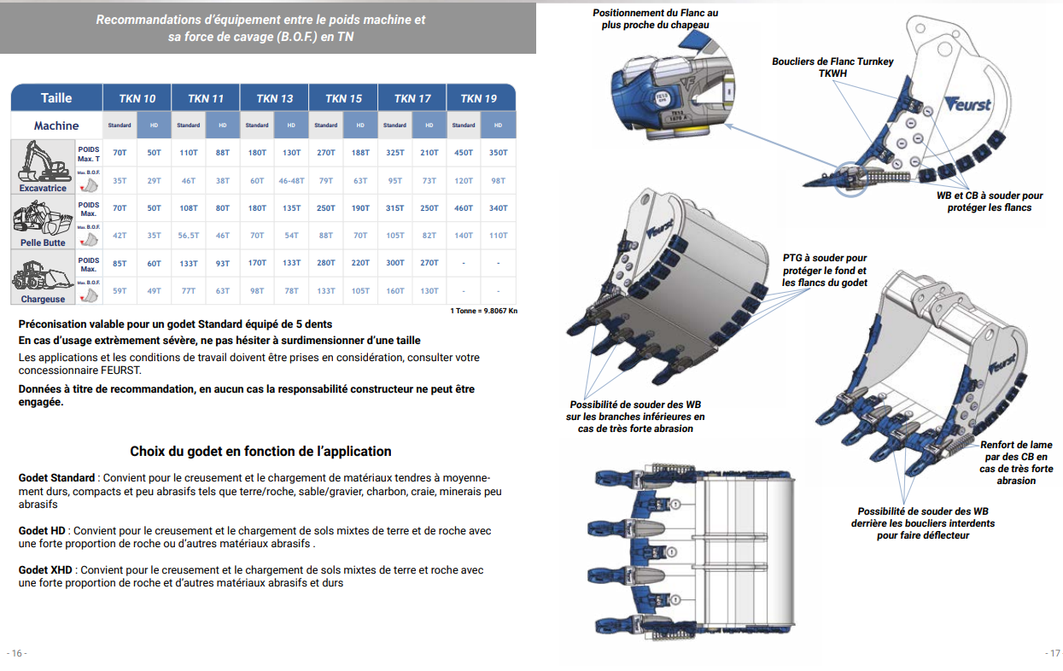
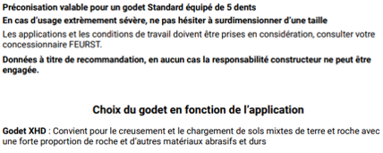
Type de rapport par mail sous pdf
Position | Référence | Qté
Adapteur Centre
Adapteur Gauche
Adapteur Droit
Adapteur protection
Dents
Clavetage fourreau
Clavetage clavette
Clavetage clé
Bouclier de Lame
Bouclier clé
Bouclier de flanc
….
…..
A déterminer

Slide 10
Edition du sous menu « Our Values »
Reprise de la structure et informations du site Groupe
Qui sommes-nous?
R&D
Le groupe Safe Metal

Slide 11
Edition du sous menu « Ressources »
Turnkey (accès aussi par lien direct)
Autres Gammes Feurst
Catalogues & documentation commerciale
Communication & Evènements (accès aussi par lien direct)
Carrière – Nous rejoindre
Groupe Safe Metal

Slide 12
Edition du sous menu « Dealer »
Carte des revendeurs avec recherche
Rejoindre le réseau FEURST- Formulaire de contact

Slide 13
WEB SERVICE – Les objectifs
Accès individualisé & protégé
Devis (Délai & Prix)
Commande (Ligne à ligne / Fichier / Préférence)
Dématérialisation de documents (push QAD)
AR
BL
Proforma
Facture
Accès aux fiches techniques produits (spécifiques)

Slide 14
WEB SERVICE – La méthode
Extranet (type safe on line) avec lien ou e.commerce intégré
E.commerce=
Gestion d’échange de données (API: Interface de Programmation Applicative ).
Maintenance et mise à jour des données double face (références, fiches produits, tarifs)
Push de la documentation à partir de l’ERP et mise en place d’un coffre fort client.
Eléments clés:
Code client (définit qui, où et à quelles conditions)
Code article (définit quoi, dimension et poids, unité de vente, conditionnement,…)
La sécurisation des accès (gestion mdp), la protection de l’API, des données et de l’hébergement.
La mise à jour des données (en temps réel ou le plus court possible)
La complexité = délai rallongé et mal fonctionnement
Option sur le type de commande (dépannage ligne à ligne vs stock sur base fichier client)
Option sur le type et le coût de transport (rapide ou messagerie)
Option sur élément spécifique (ex: la surcharge matière)

